Slide 1
اسم المادة
نظم الاعمال الالكترونية
مدرس المادة
م . م. رشا دريد حنا
جامعة الموصل
كلية الادارة والاقتصاد
قسم نظم المعلومات الادارية
المرحلة الثالثة
31-10-2021

Slide 2
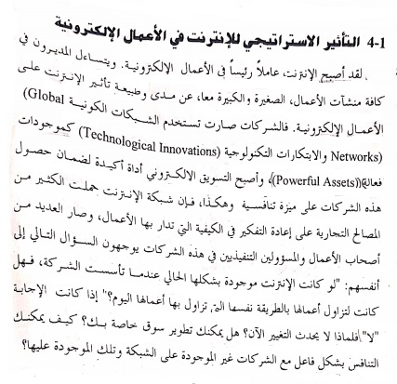
م . م. رشا دريد حنا

Slide 3
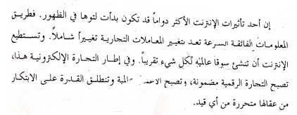
م . م. رشا دريد حنا

Slide 4
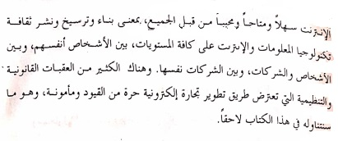
م . م. رشا دريد حنا

Slide 5
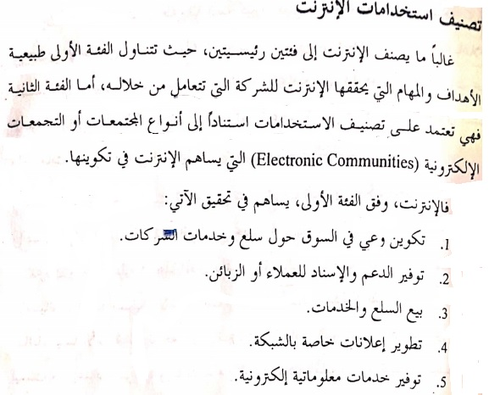
م . م. رشا دريد حنا

Slide 6
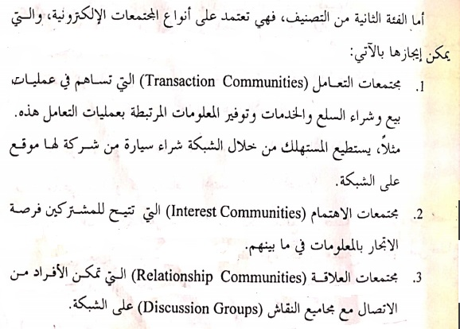
م . م. رشا دريد حنا

Slide 7
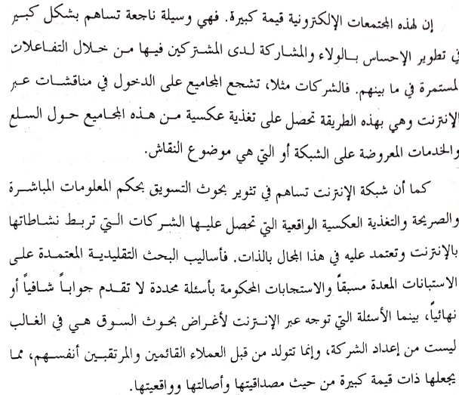
م . م. رشا دريد حنا

Slide 8
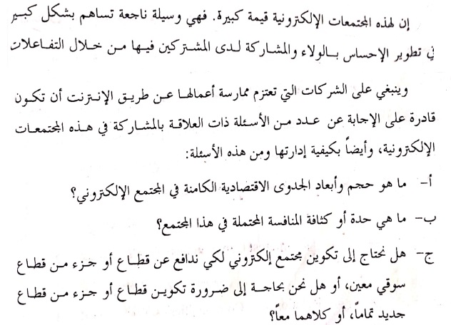
م . م. رشا دريد حنا

Slide 9
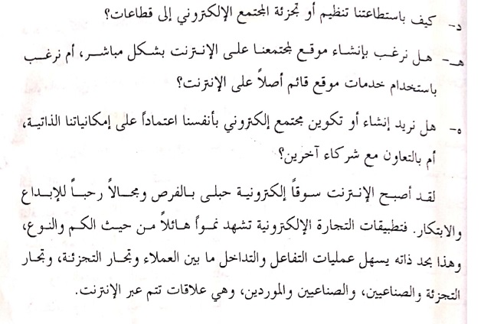
م . م. رشا دريد حنا

Slide 10
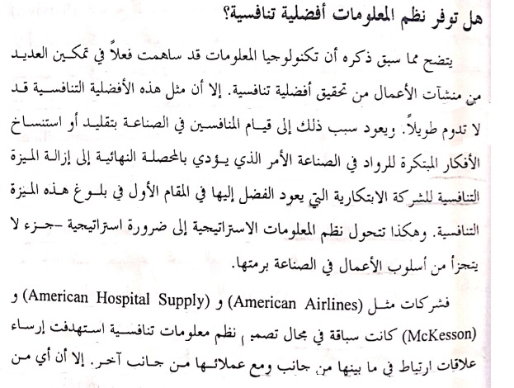
م . م. رشا دريد حنا

Slide 11
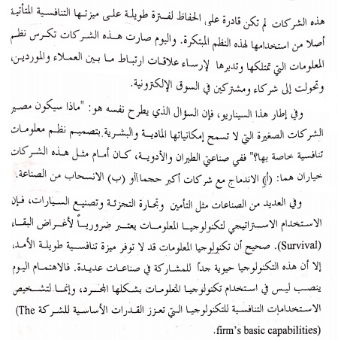
م . م. رشا دريد حنا

Slide 12
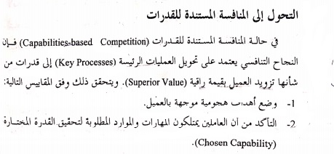
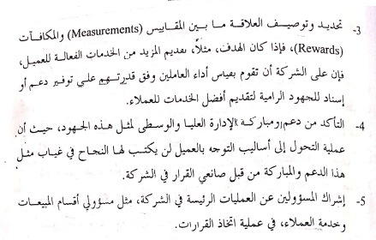
م . م. رشا دريد حنا

Slide 13
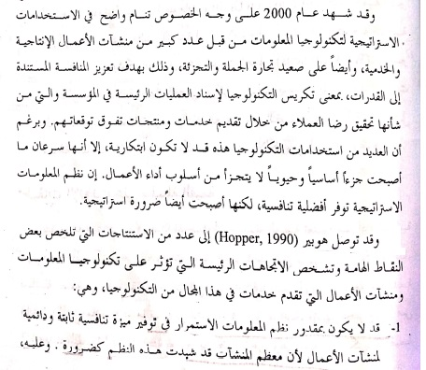
م . م. رشا دريد حنا

Slide 14
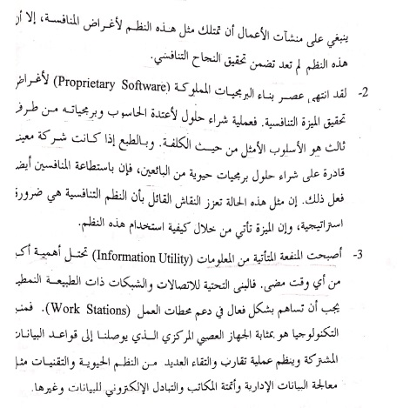
م . م. رشا دريد حنا

Slide 15
م . م. رشا دريد حنا
شكرا لإصغائكم

